Slide 1


Цифровая обработка сигналов
Случайные последовательности
НОВОСИБИРСКИЙ ГОСУДАРСТВЕННЫЙ ТЕХНИЧЕСКИЙ УНИВЕРСИТЕТ
В.Н. Васюков
2023

Slide 2
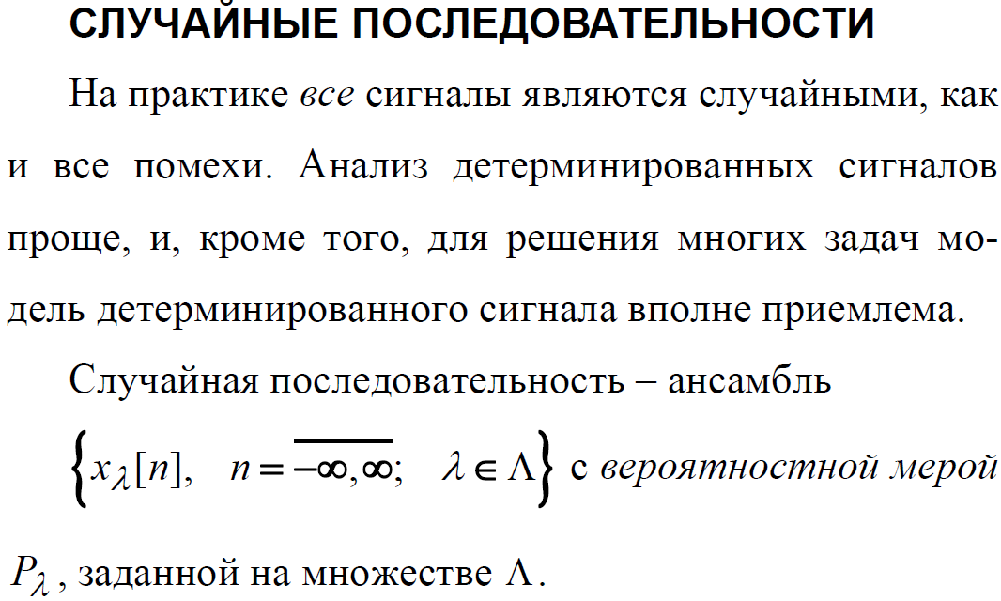


Slide 3
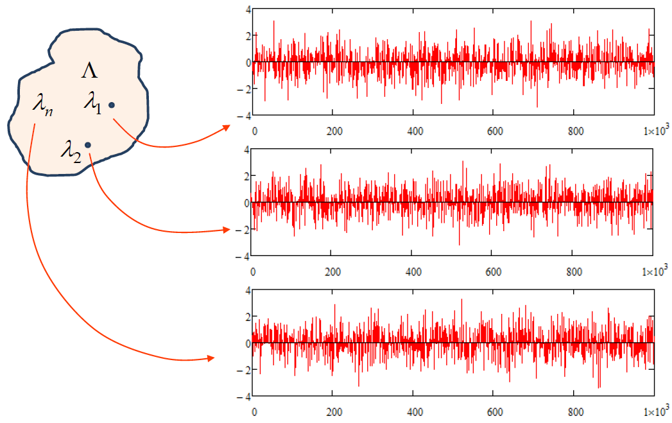

Slide 4
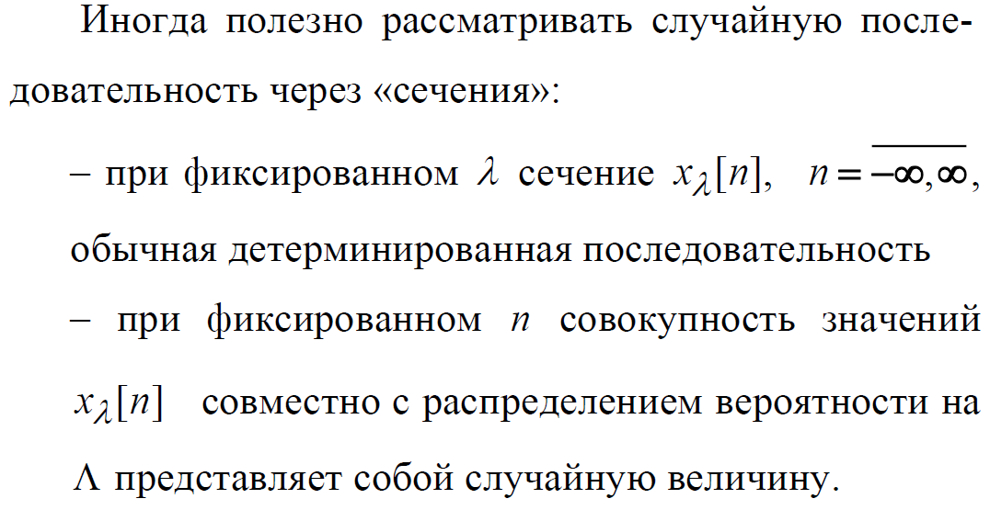

Slide 5
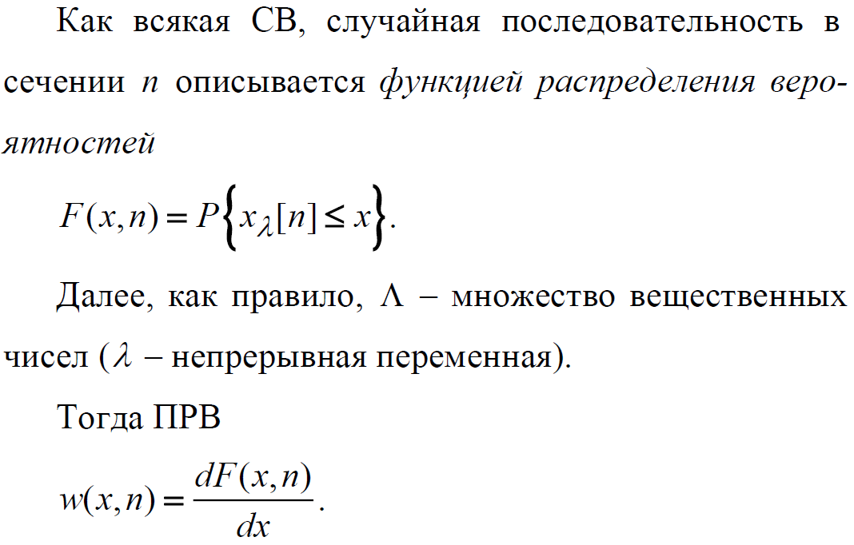

Slide 6
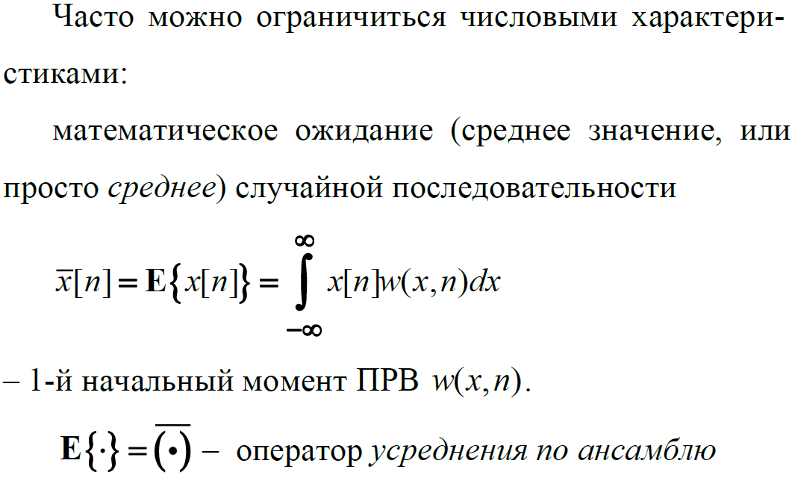

Slide 7
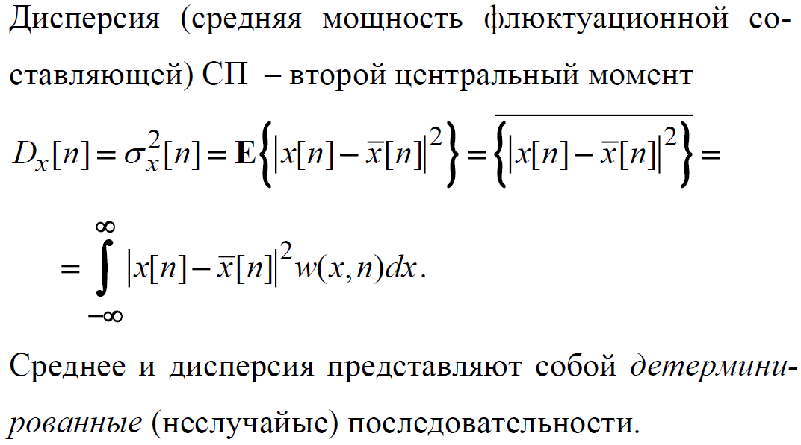

Slide 8
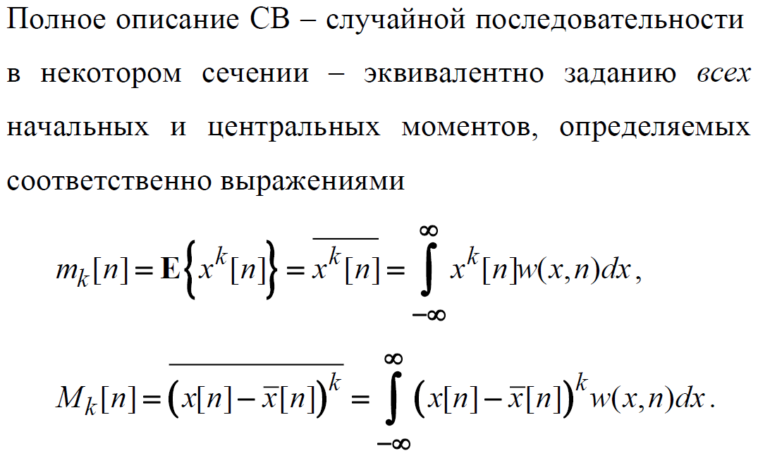

Slide 9
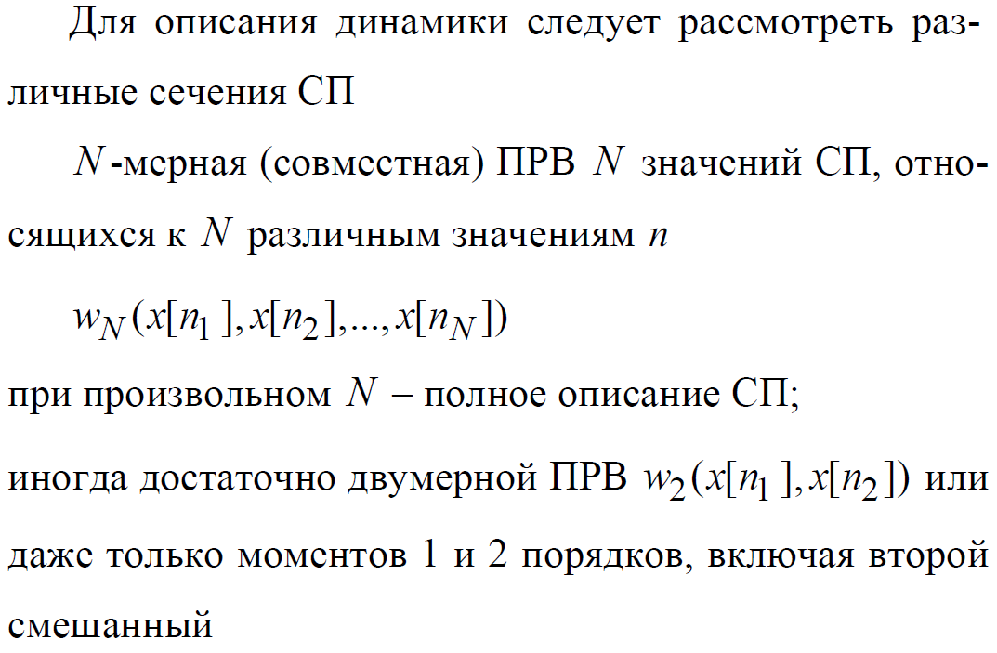

Slide 10
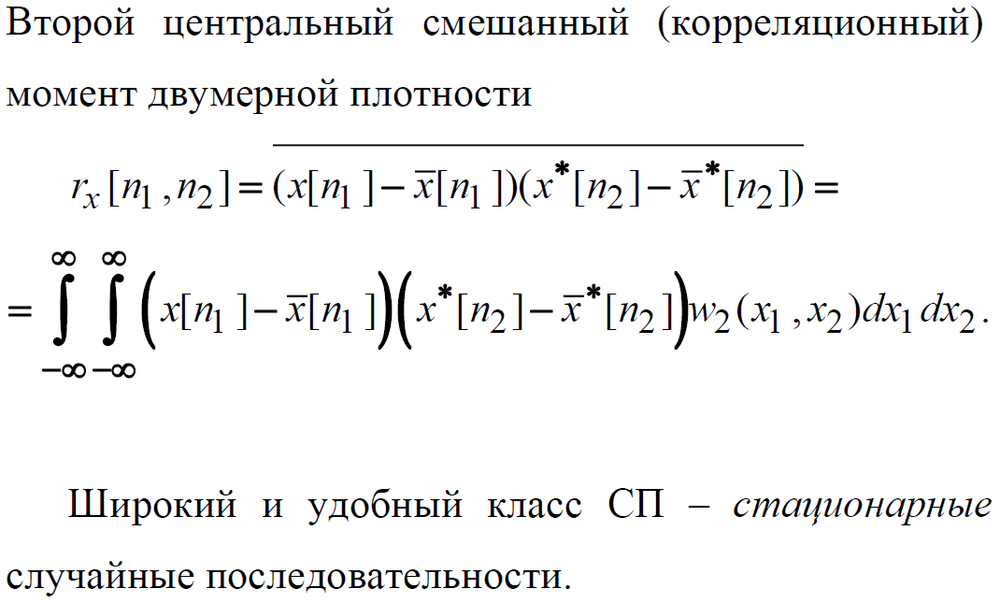

Slide 11
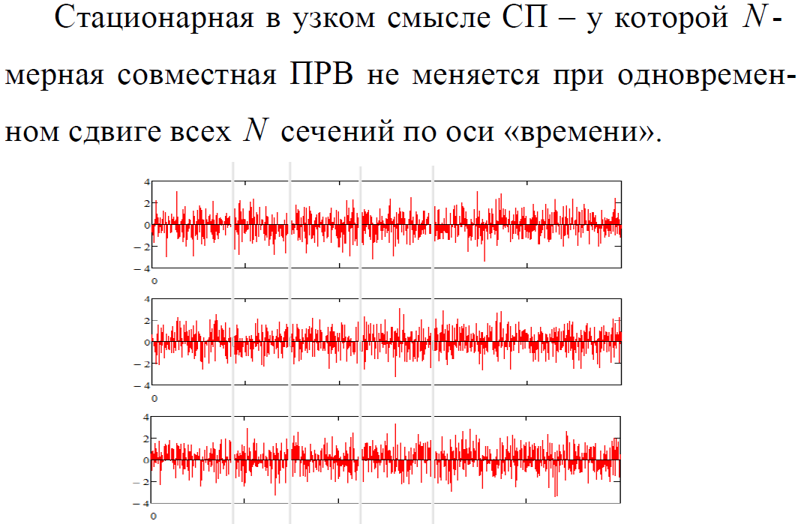

Slide 12
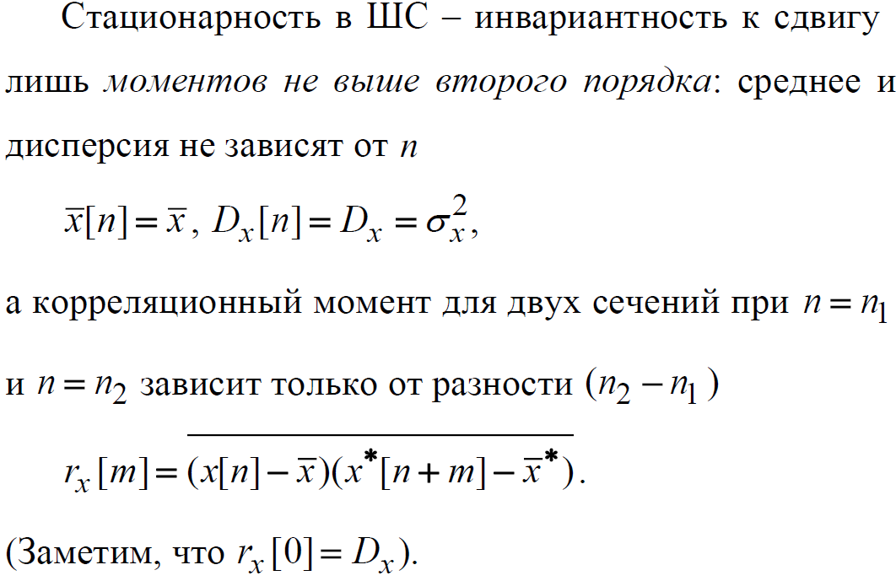

Slide 13
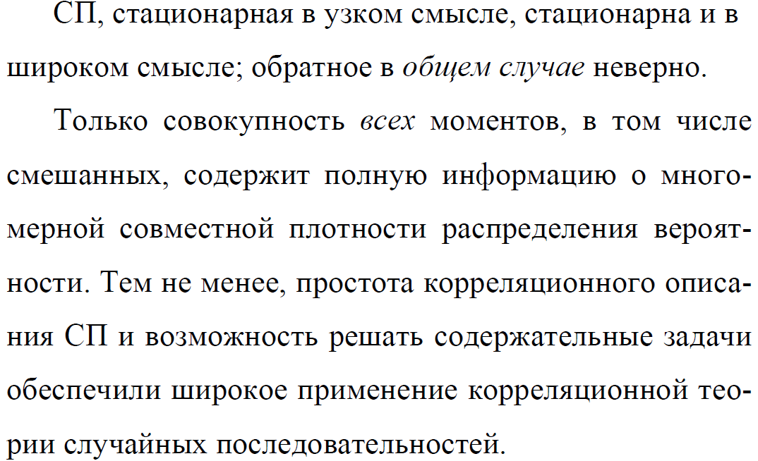

Slide 14
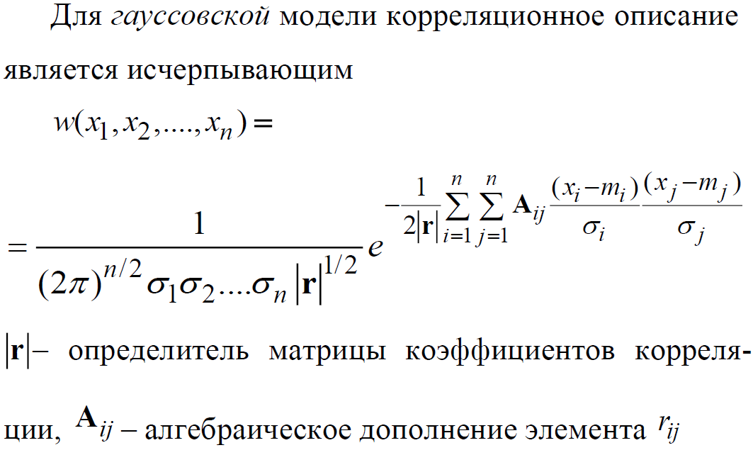

Slide 15
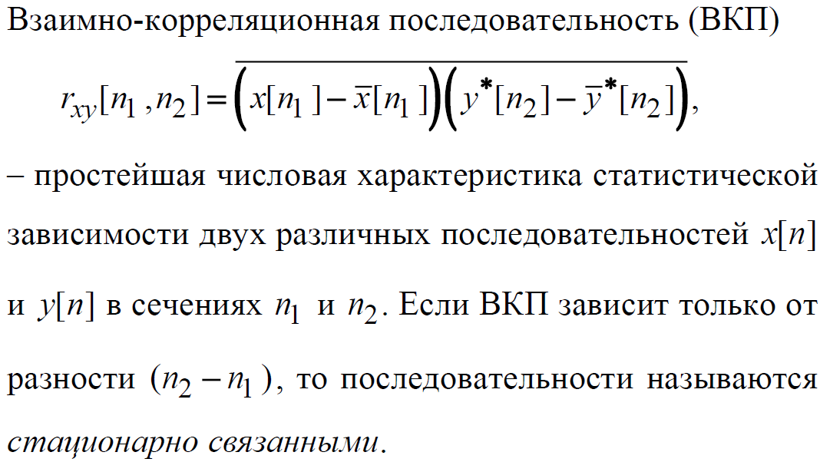

Slide 16



Вместо усреднения по ансамблю – усреднение по времени.
Начальные моменты
В частности
Центральные моменты

Slide 17


Центральные моменты
В частности

Slide 18
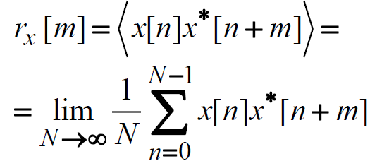
Автоковариационная последовательность
Автокорреляционная последовательность

Slide 19


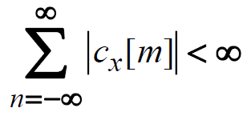
Это жёсткое требование; смягчается на практике
Эргодичность по МО
Имеет место, если

Slide 20

Эргодичность по дисперсии требует выполнения условия (для гауссовой последовательности)
Эргодичность по АКП можно установить по поведению моментов 4 порядка, и т.д.

Slide 21
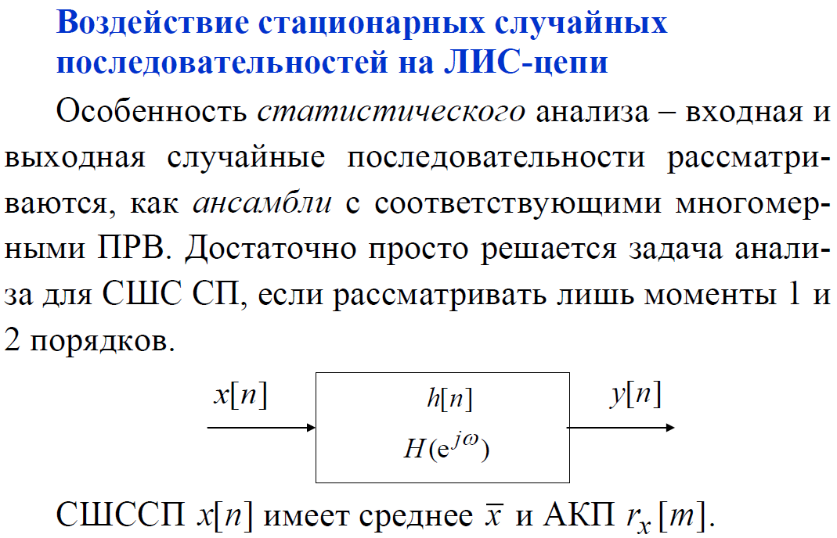

Slide 22
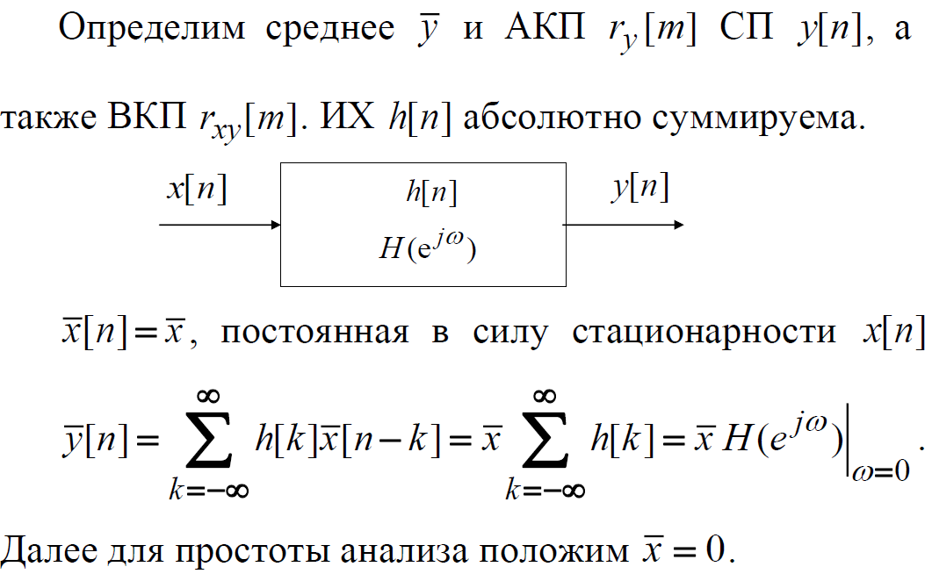

Slide 23
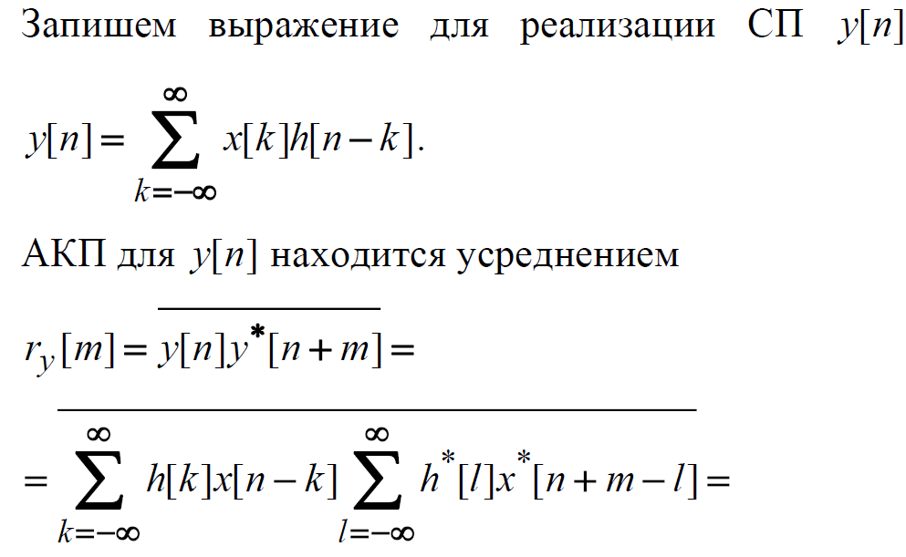

Slide 24
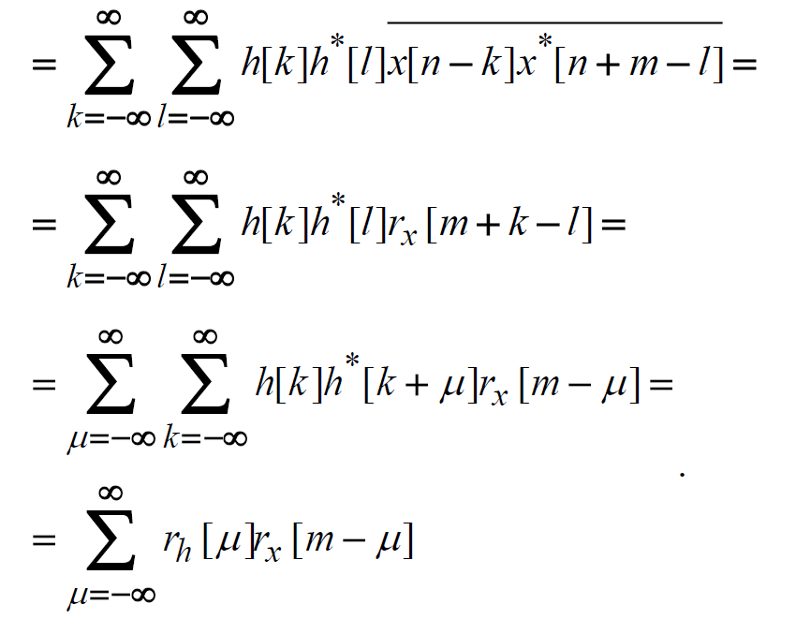

Slide 25
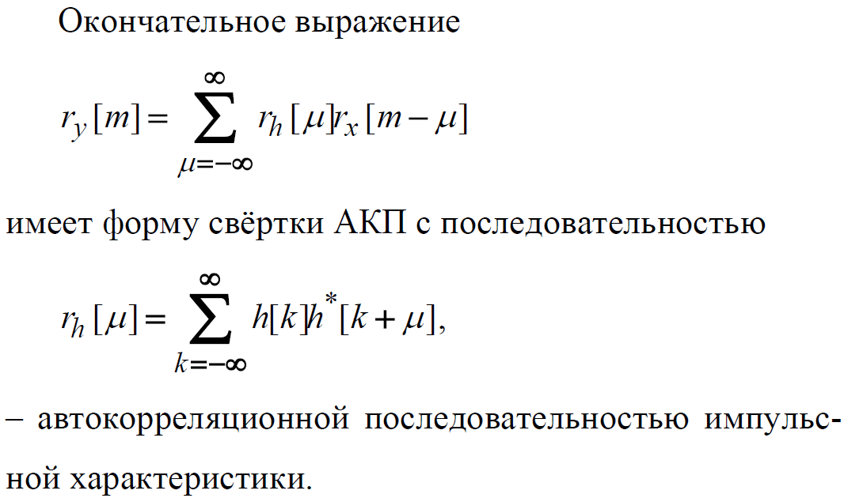

Slide 26
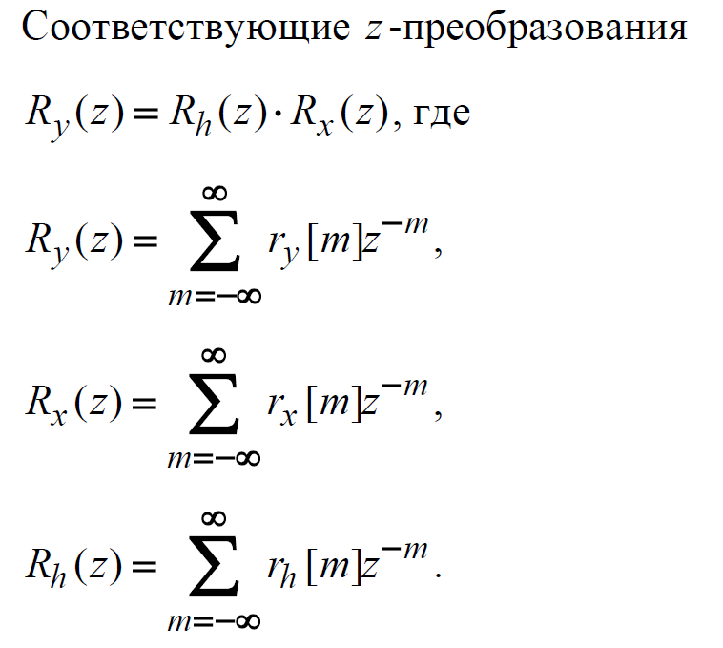

Slide 27
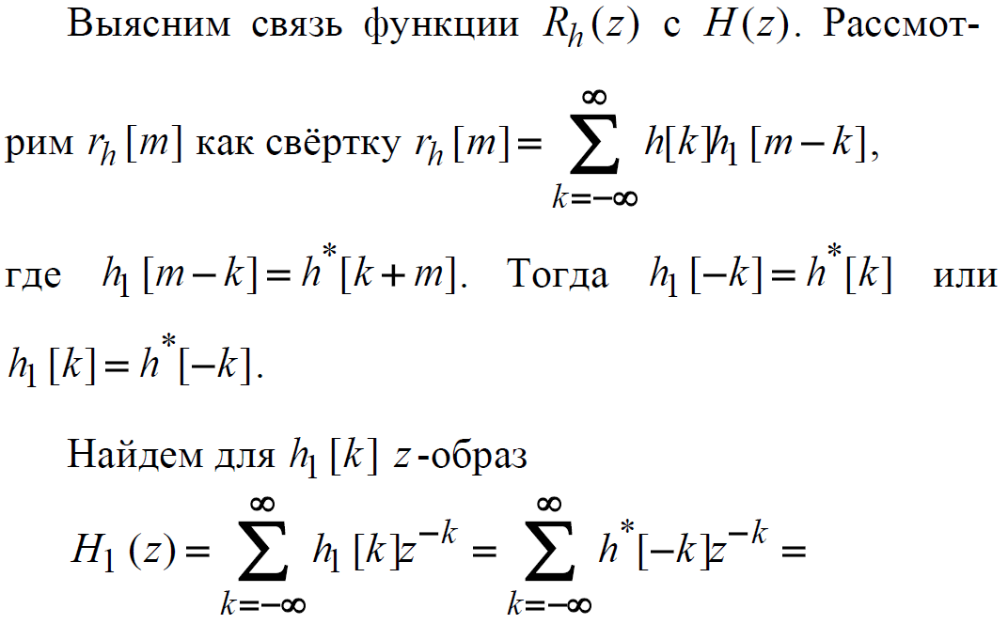

Slide 28
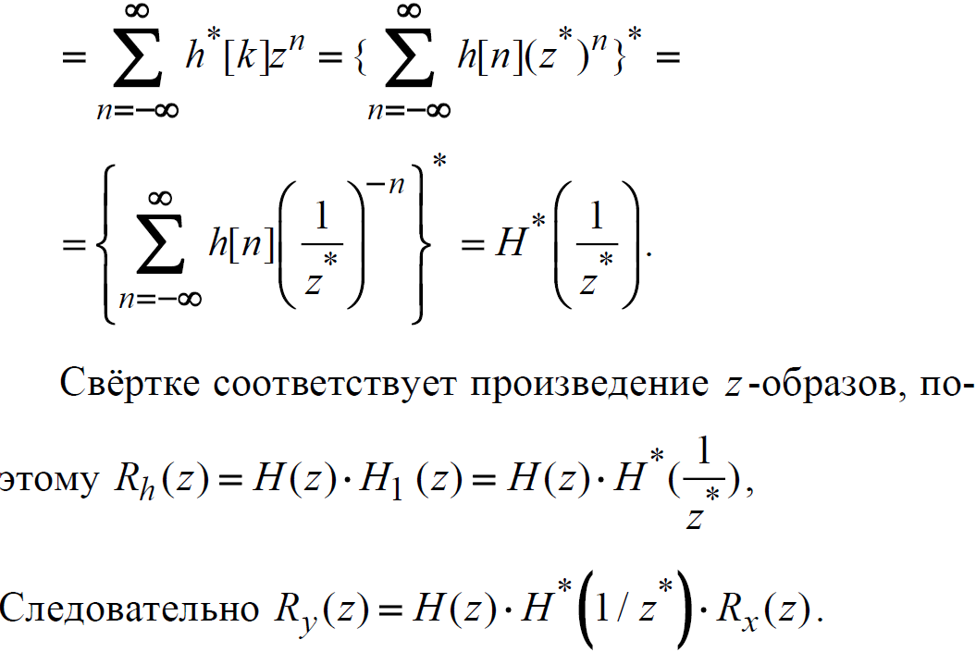

Slide 29
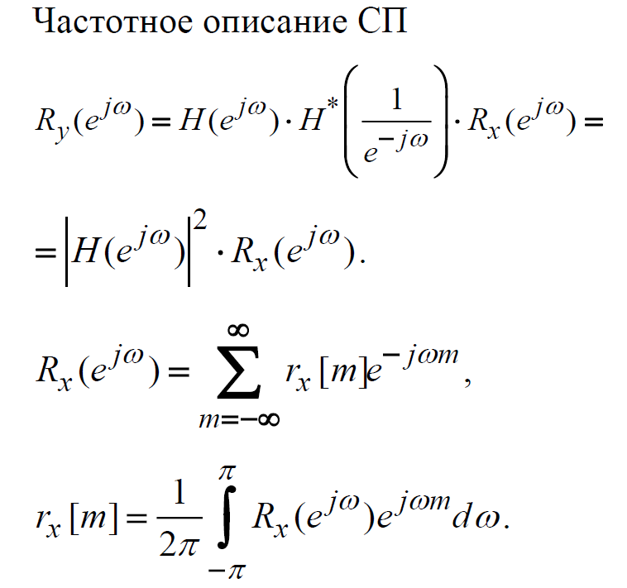

Slide 30
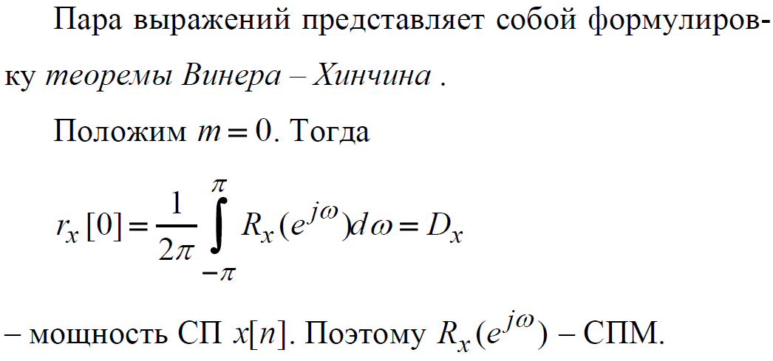

Slide 31
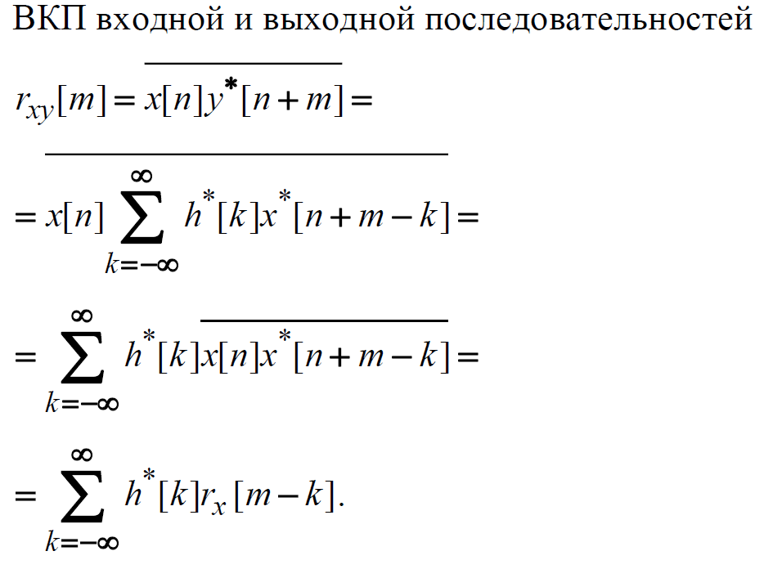

Slide 32
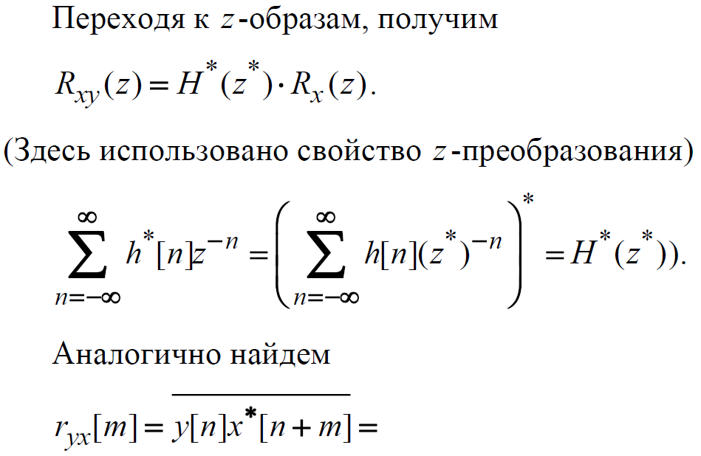

Slide 33
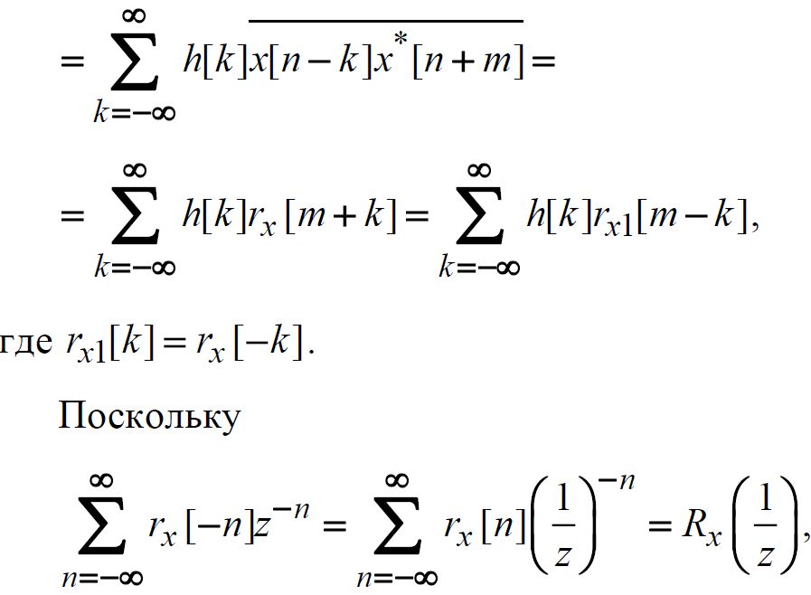

Slide 34
